Slide 1
DML Data Manipulation Language
PROGRAM STUDI SISTEM INFORMASI
Tim Dosen Pengampu Mata Kuliah Basis Data Lanjutan
2020

Slide 2
Capaian Pembelajaran
Mahasiswa mampu menjelaskan manipulasi data dengan DML
Kemampuan Akhir yang Diharapkan
Mahasiswa mampu memanipulasi data dengan menambah data, update, delete, dan alter table

Slide 3
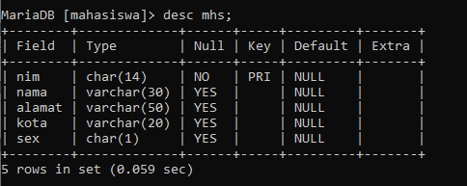
Siapkan tabel mhs

Slide 4
Memasukkan Nilai NULL
Apabila kita bermaksud untuk tidak mengisi suatu field, maka kita dapat memberikan nilai NULL kedalam field tersebut.
Contoh :
MySQL>Insert into mhs (nim, nama, alamat, sex)
→ values (‘A21.2001.02123’,’Andy’, NULL, ‘P’);

Slide 5
Mengubah Data dengan UPDATE
Untuk mengubah data yang terdapat pada record tertentu, digunakan pernyataan UPDATE dengan syntax sebagai berikut :
UPDATE nama_tabel SET kolom_1 = nilai_baru_1, kolom_2 = nilai_baru_2, …. [Where kondisi];
Contoh 1:
Akan diubah nama mahasiswa yang NIMnya = A21.2001.02123 menjadi Andi Azis.
MySQL>Update mhs set nama = ‘Andi Azis’ Where nim = ‘A21.2001.02123’;

Slide 6
Contoh 2 :
Akan diubah nama, alamat, dan kota mahasiswa yang NIMnya = A21.2001.02123 menjadi Andi Achmad, Jl. A. Yani 20, Semarang.
MySQL>Update mhs set nama = ‘Andi Achmad’ , alamat =
→ ‘Jl. A. Yani 20’, kota=‘Semarang’
→ Where nim = ‘A21.2001.02123’;

Slide 7
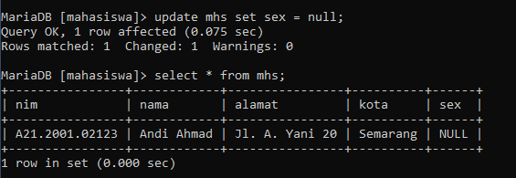
Contoh 3 :
Akan diubah field sex semua mahasiswa menjadi NULL.
MySQL>Update mhs set sex = null;

Slide 8
Menghapus Data dengan DELETE
Untuk menghapus record, maka digunakan pernyataan DELETE, dengan syntax sebagai berikut :
DELETE FROM nama_table [WHERE kondisi];
Contoh 1 :
Akan dihapus data mahasiswa yang nimnya = A21.2001.02123
MySQL>Delete from mhs Where nim = ‘A21.2001.02123’;

Slide 9
Contoh 2 :
Akan dihapus data mahasiswa yang sex = ‘P’
MySQL>Delete from mhs Where sex = ‘P’;
Contoh 3 :
Akan dihapus semua record dari tabel mahsiswa
MySQL>Delete from mhs;

Slide 10
Tambahkan data

Slide 11
Menampilkan semua field dan semua record
Untuk menampilkan seluruh field dan record dari tabel tertentu, maka digunakan perintah sebagai berikut :
Select nama_field1, nama_field2, …. From NamaTabel [Where kondisi];
Contoh 1 :
Menampilkan seluruh field dan record mahasiswa
Perintahnya :
MySQL>Select * From mhs;

Slide 12
Contoh 2 :
Menampilkan field nim dan nama mahasiswa yang sex = ‘W’
Printahnya :
MySQL>Select nim, nama From mhs Where sex = ‘W’;

Slide 13
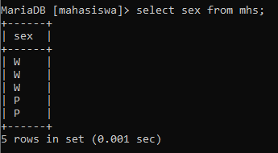
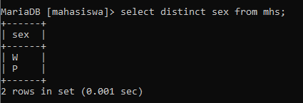
Memperoleh Data Yang Unik
Untuk memperoleh data yang unik (tidak ada yang kembar), maka digunakan pernyataan DISTINCT pada saat menuliskan perintah Select.
Bandingkan perintah berikut :
Perintah 1
Perintah 2

Slide 14
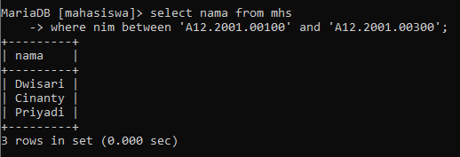
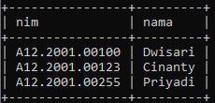
Menggunakan Operator BETWEEN
Operator between digunakan untuk menangani operasi jangkauan.
Contoh :
Akan menampilkan nama mahasiswa yang nimnya antara A21.2001.00100 s.d A21.2001.00300
MySQL>Select nama From mhs
→ Where nim between ‘A21.2001.00100’ and ‘A21.2001.00300’;

Slide 15
Menggunakan Operator LIKE
Operator LIKE digunakan untuk mencari data tertentu yang mempunyai sifat kemiripan. Penggunaan operator LIKE dibarengi dengan simbol tertentu (wilcard) yaitu garis bawah ( _ ) atau persen ( % ).
Tanda garis bawah ( _ ) untuk mewakili sebuah karakter, sedangkan (%) mewakili beberapa karakter.
Contoh 1 :
Menampilkan nama mahasiswa yang namanya diawali dengan huruf ‘A’.
Perintahnya :
MySQL>Select nama From mhs Where nama like ‘A%’;

Slide 16
Contoh 2 :
Menampilkan nama mahasiswa yang namanya diawali dengan huruf C dan huruf ke empatnya adalah a.
MySQL>Select nama From mhs Where nama like ‘C_ _a%’;

Slide 17
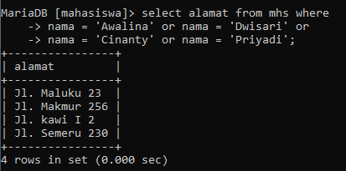
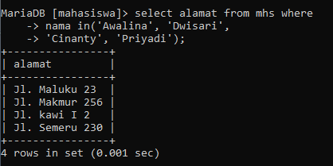
Menggunakan Operator IN
Operator IN digunakan untuk mencocokkan suatu nilai dengan salah satu nilai yang ada pada suatu daftar nilai.
Perintah 1
Perintah 2

Slide 18
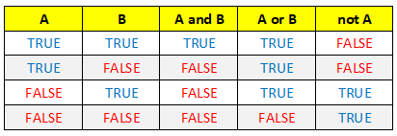
Menggunakan Operator Boolean AND, OR dan NOT
Operator boolean OR dan AND digunakan untuk query dengan kondisi yang majemuk.
Hasil ekspresi operator boolean AND, OR dan NOT dapat dilihat seperti tabel berikut :

Slide 19
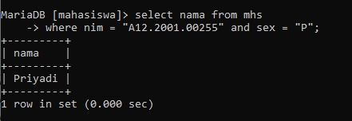
Contoh 1 :
Akan menampilkan nama mahasiswa yang nimnya A21.2001.02123 dan sex = ‘P’
Perintahnya :
MySQL>Select nama From mhs
→ Where nim = ‘A21.2001.02123’ and sex = ‘P’;

Slide 20
Pertanyaan :
Tampilkan data mhs yang nama depannya “A” dan yang nama depannya “C”
Perintahnya :
MySQL>Select nama From mhs
→ where ??????????????????? ;
1
2

Slide 21
Pertanyaan :
Tampilkan data mhs yang nama depannya “A” dan yang nama depannya “C”

Slide 22
Contoh 2 :
Menampilkan nama mahasiswa yang sex nya selain ‘P’
Perintahnya :
MySQL>Select nama From mhs Where not sex = ‘P’;

Slide 23
Tambahan
Ada penugasan

Slide 24
Praktikum Mandiri 5

Slide 25
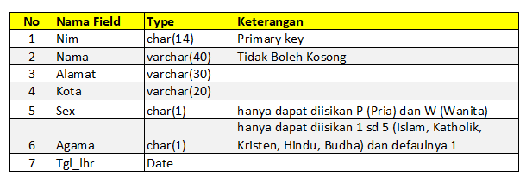
TUGAS
Untuk mempratekkan perintah-perintah dibawah ini buatlah tabel mhs dengan struktur sebagai beikut :

Slide 26
1. Tambahkan record berikut kedalam tabel mhs :
‘A21.2001.00001’, ’Agus Wahyu’, ’Jl. Nakula I No. 5’, ‘Smg’, ’P’, ’2’, ’1976-08-12’
‘A21.2001.00002’, ’Sari Wijaya’, ’ A. Yani. 20’, ’Solo’, ’W’, ’1’, ’1977-10-11’
‘A21.2001.00003’, ’Lestari’, ’Nakula raya 20’, ‘Semarang’, ’W’, ’3’, ’1975-11-15’
2. Tampilkan seluruh field dan record mahasiswa.
3. Tampilkan nama mahasiswa yang sexnya = ‘P’
4. Tampilkan nama dan alamat mahasiswa yang nimnya antara A21.2001.00001 s.d A21.2001.00100’
5. Tampilkan nama mahasiswa yang nama depannya adalah ‘Sari’
6. Tampilkan data mahasiswa yang namanya hurup depannya “S” dan huruf terakhirnya “a”

Slide 27
7. Tampilkan nim, nama dan alamat mahasiswa yang sex nya selain ‘W’
8. Tampilkan nama mahasiswa yang tinggal di kota ‘Semarang’ atau ‘Jakarta’
9. Gantilah nama mahasiswa yang nimnya ‘A21.2001.00003’ menjadi ‘Lestari Handayani’
10. Gantilah alamat dan tanggal lahir mahasiswa yang nimnya ‘A21.2001.00002’ menjadi ‘Sari Wijayanti’,
’1977-10-17’
11. Hapuslah record mahasiswa yang sex = ‘P’ atau agamanya = ‘3’
12. Hapuslah record-record mahasiswa yang nimnya antara A21.2001.00100 s.d A21.2001.00300’

